Slide 1
实验 2 密码执行(1)

Slide 2
在某个特定代数结构上的密码方案的执行效率主要由以下几个因素决定：参数尺寸，时间与存储平衡，可以获得的处理能力，以及使用的数学算法。这里将实验潜在用于密码方案中代数结构上关键计算的有效算法。

Slide 3
这里介绍的算法因为是实现密码系统的关键技术，所以在各种文献中有广泛研讨。虽然有些文献也试图指出各种算法的优势所在，但是通常并没有给出系统的比较。

Slide 4
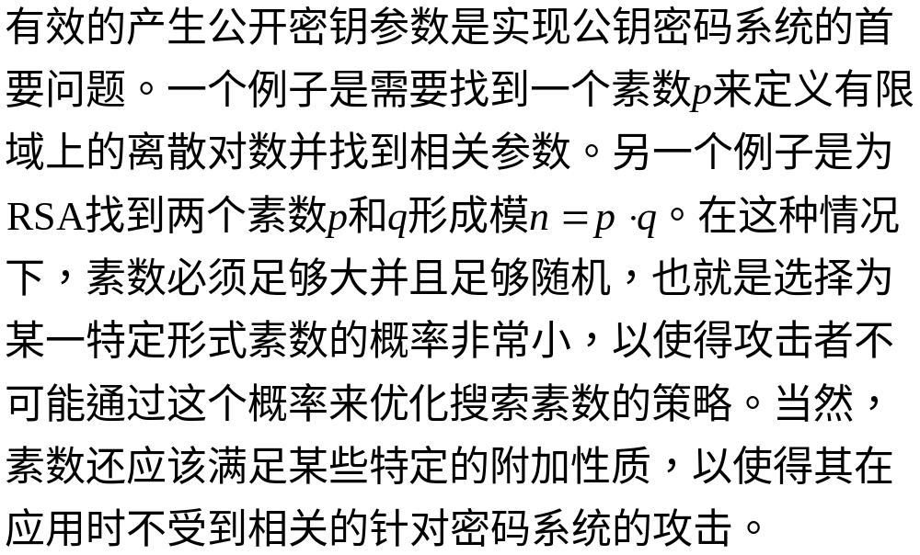
1 素数产生

Slide 5
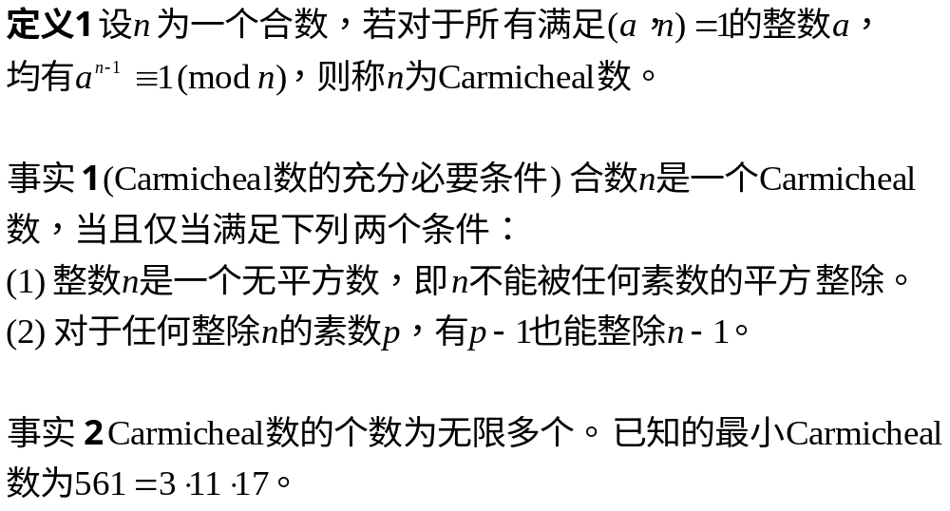
2 Miller-Rabin 测试

Slide 6
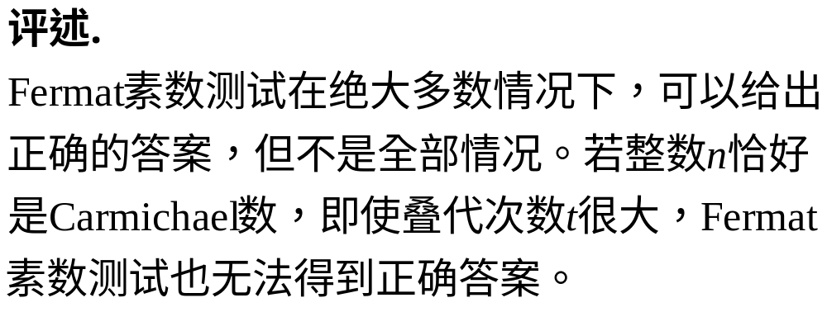
2 Miller-Rabin测试(续)

Slide 7
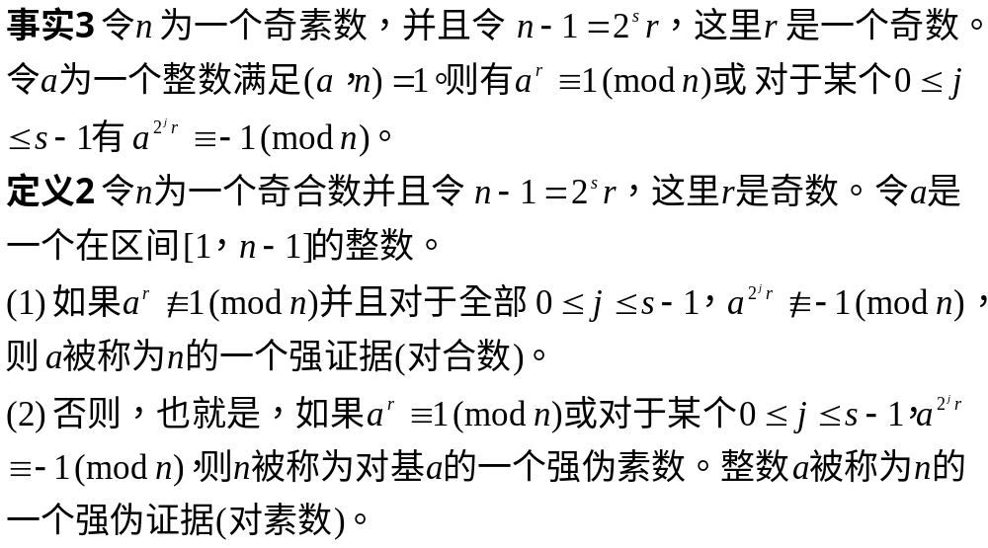
2 Miller-Rabin测试(续)

Slide 8
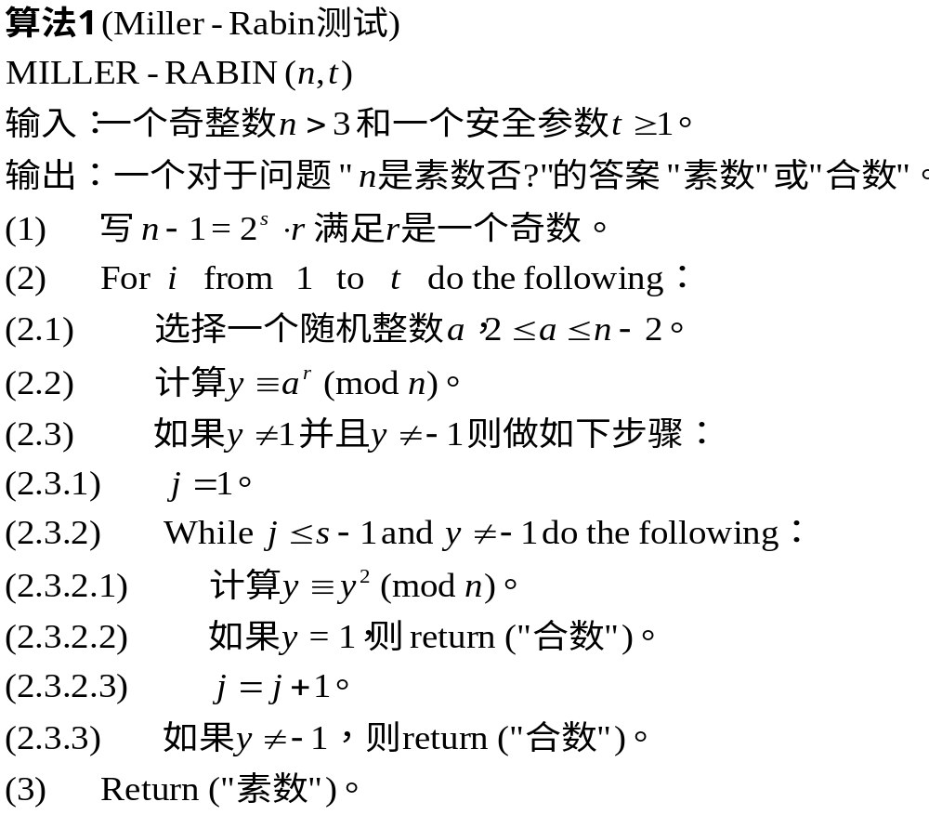
2 Miller-Rabin测试(续)

Slide 9
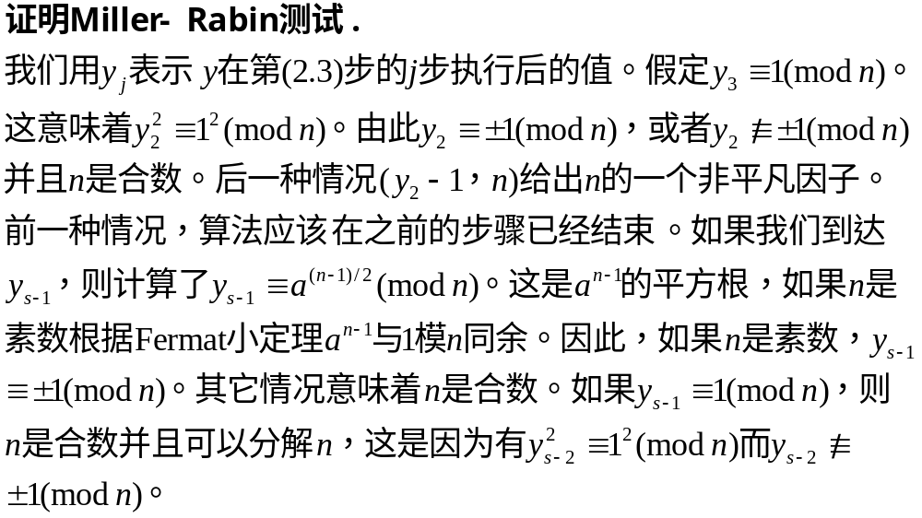
2 Miller-Rabin测试(续)

Slide 10
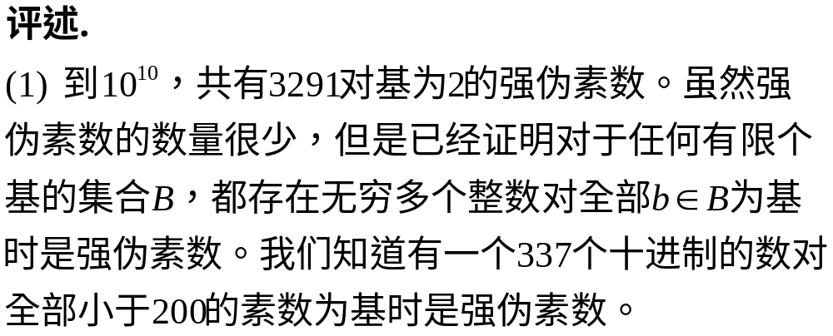
2 Miller-Rabin测试(续)

Slide 11
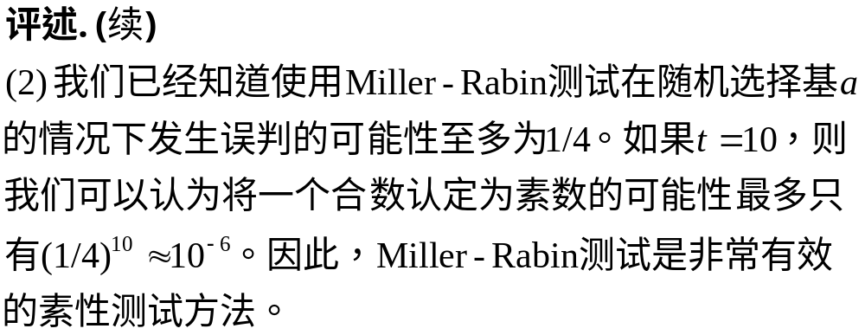
2 Miller-Rabin测试(续)

Slide 12
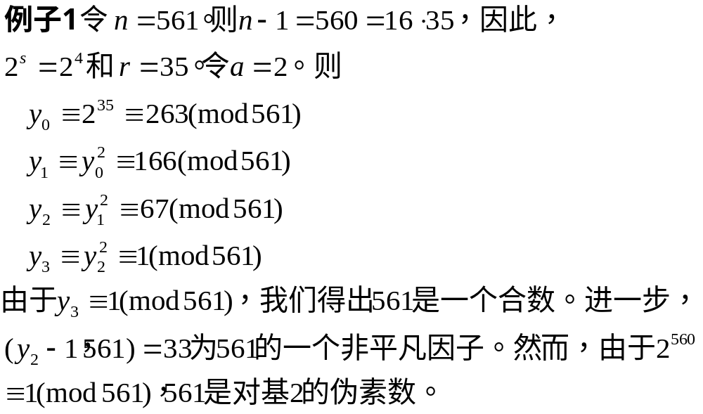
2 Miller-Rabin测试(续)

Slide 13
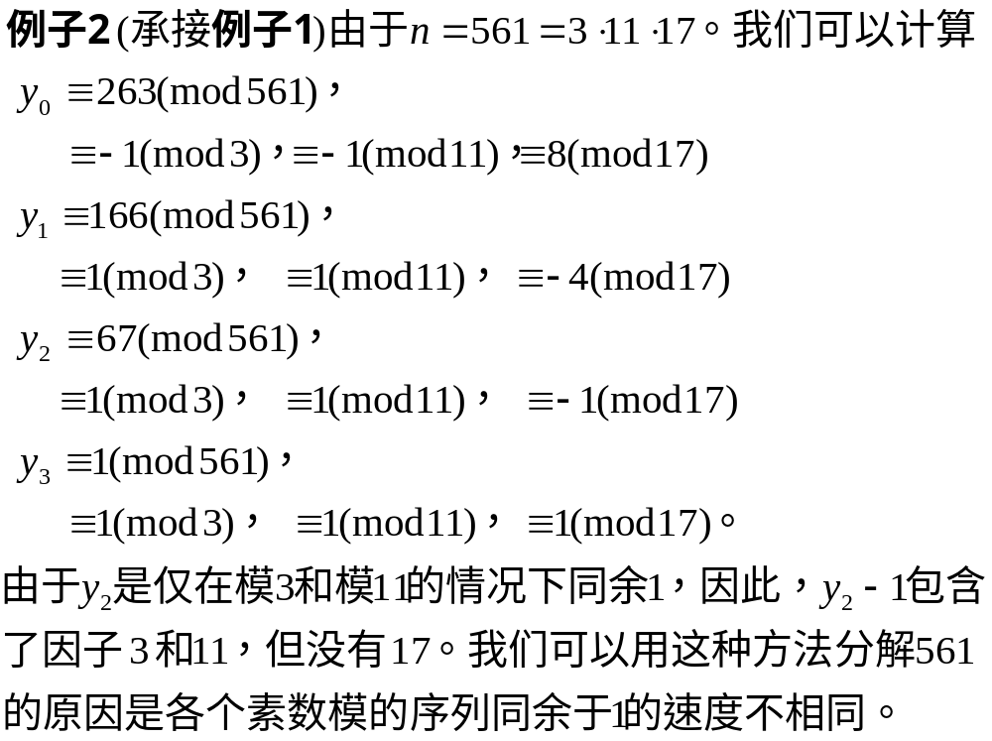
2 Miller-Rabin测试(续)

Slide 14
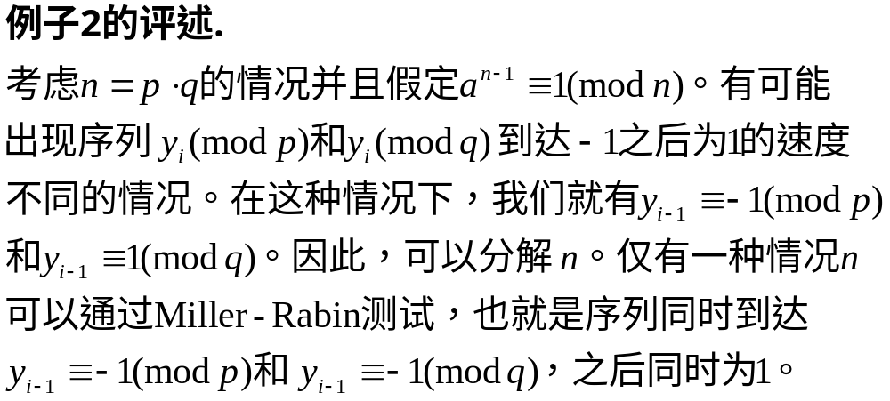
2 Miller-Rabin测试(续)

Slide 15
3 素数产生
素数产生不同于前面的素性测试，但是通常与后者密切相关。前者允许被测试整数有固定的一些方式构造，这将有可能比随机选择测试整数更有效率。

Slide 16
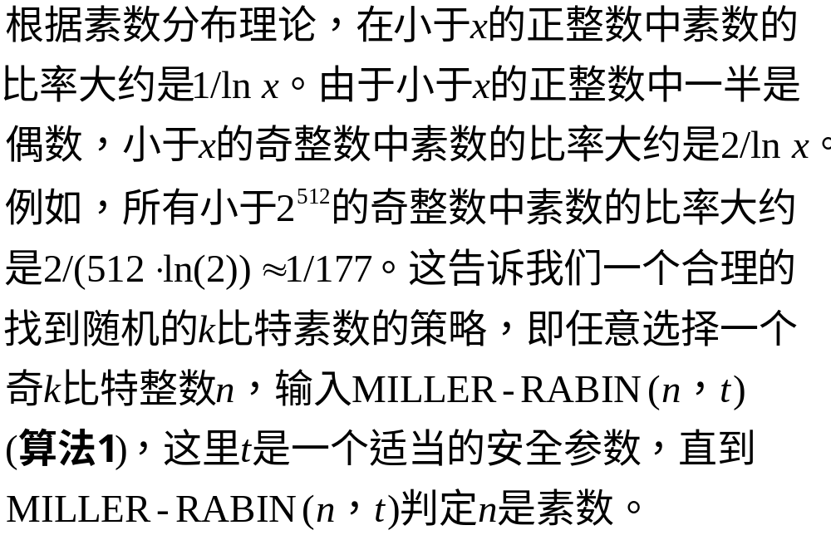
3.1 随机搜索可能的素数

Slide 17
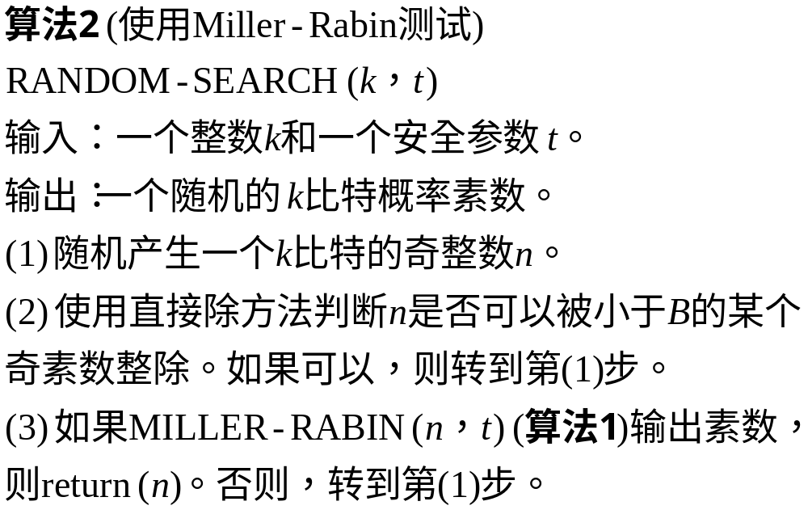
3.1 随机搜索可能的素数(续)

Slide 18
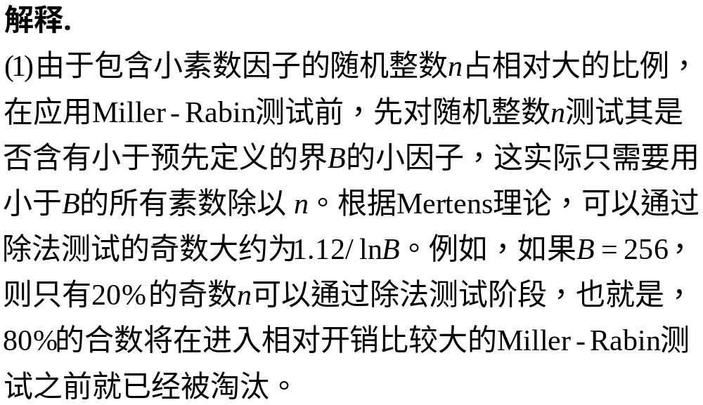
3.1 随机搜索可能的素数(续)

Slide 19
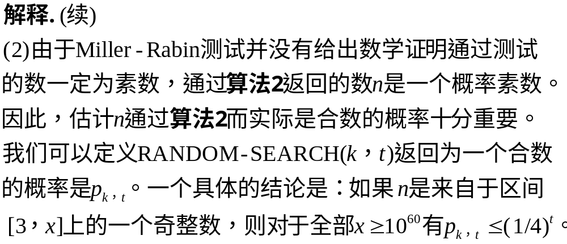
3.1 随机搜索可能的素数(续)

Slide 20
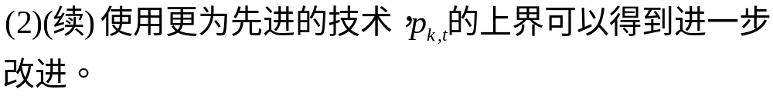
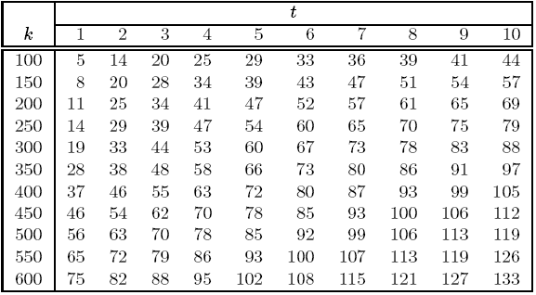
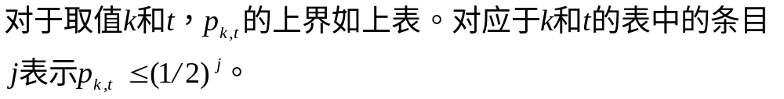
3.1 随机搜索可能的素数(续)

Slide 21
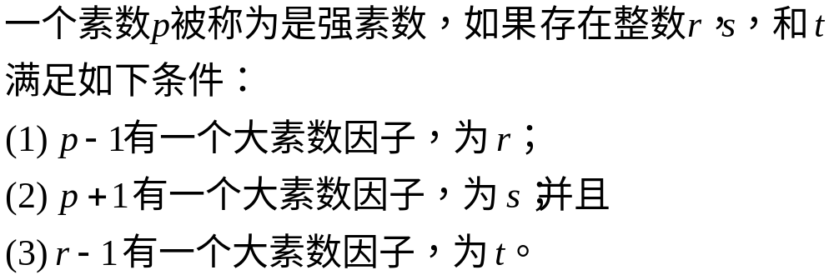
3.2 强素数

Slide 22
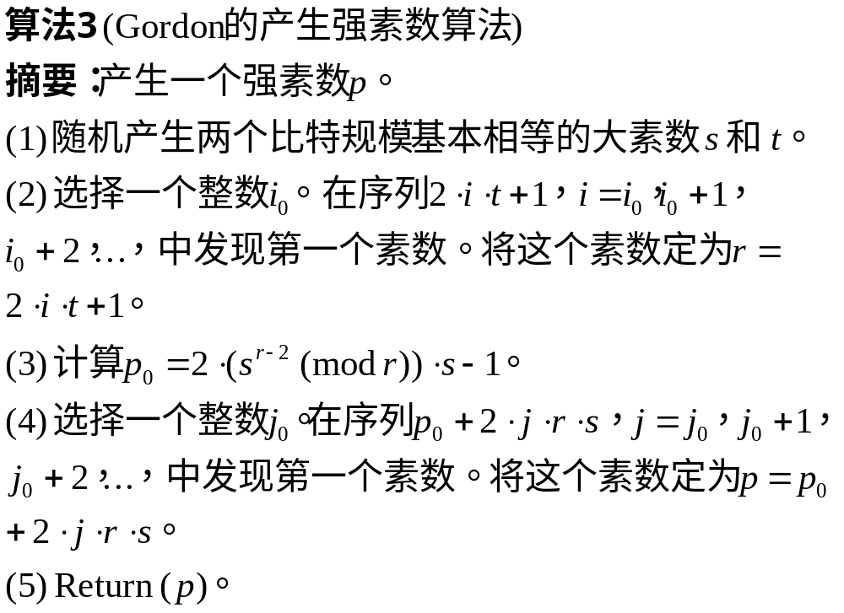
3.2 强素数(续)

Slide 23
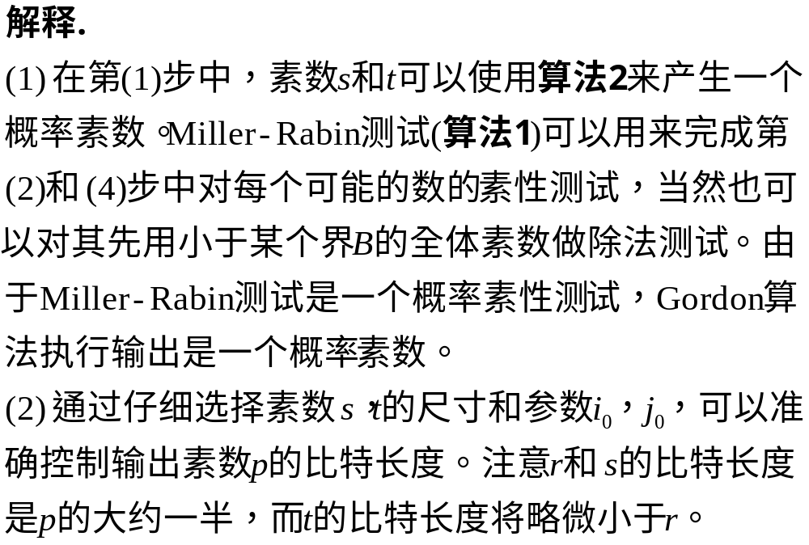
3.2 强素数(续)

Slide 24
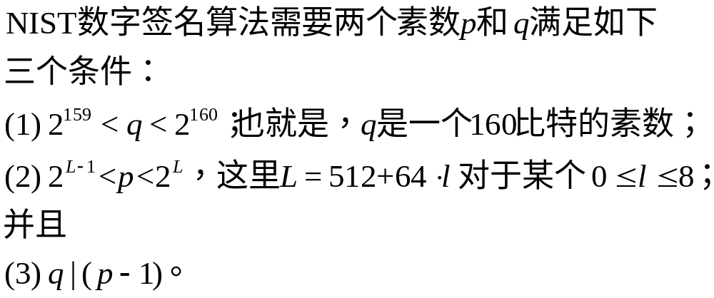
3.3 产生DSA素数

Slide 25
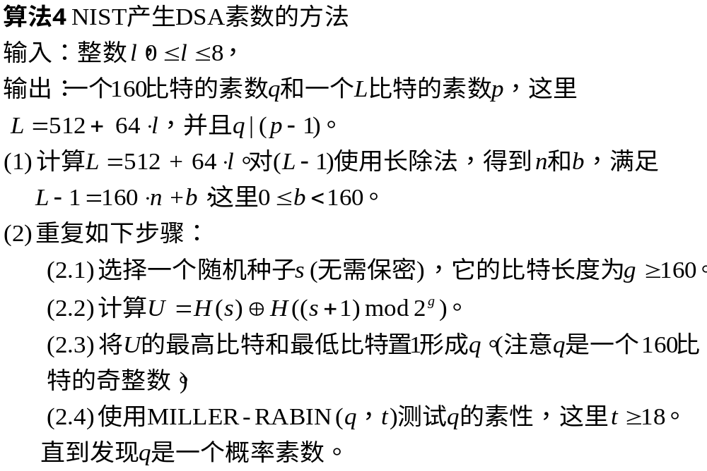
3.3 产生DSA素数(续)

Slide 26
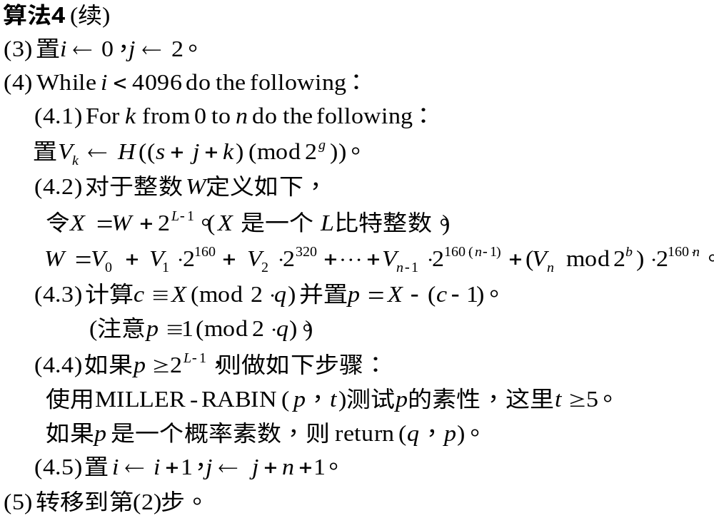
3.3 产生DSA素数(续)

Slide 27
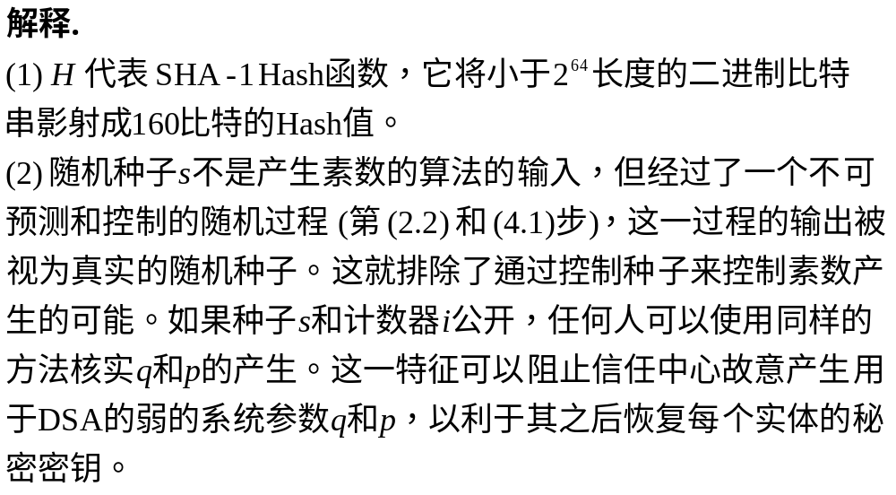
3.3 产生DSA素数(续)

Slide 28
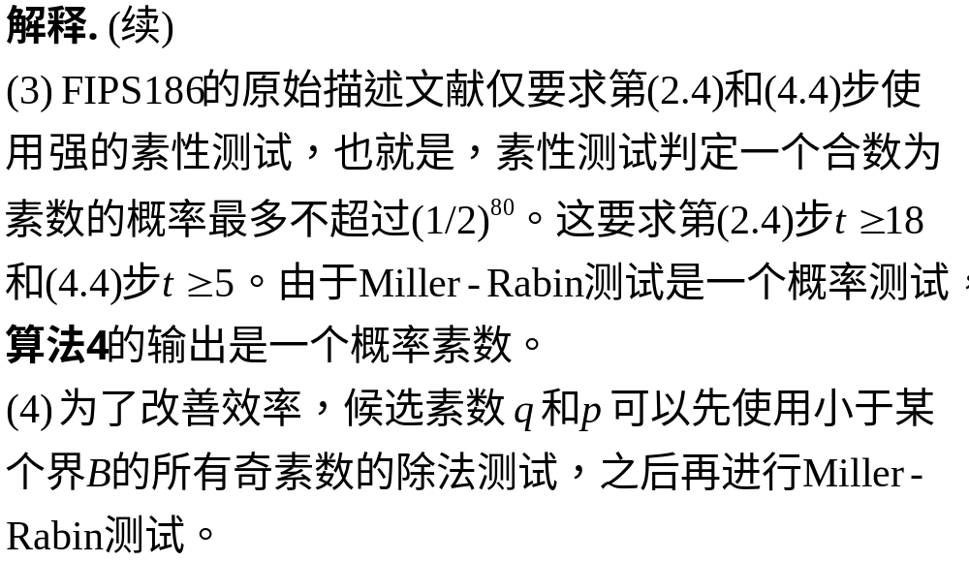
3.3 产生DSA素数(续)

Slide 29
实验问题-3
设计一个生成强素数的算法
要求：生成一个指定长度的强素数。
输入：强素数的比特长度0<l<=32
输出：比特长度为l的强素数p， p+1的大素因子s， p−1的大素因子r， r−1大素因子t
(要求：s，r，t比特长度约为⎡l/2⎤，比特长度误差±4；如无符合要求的强素数程序应该给出明确说明)

Slide 30
实验问题-3
测试用例
输入：l=32
输出：p=4015420159 (32 bits)，s=51427 (16 bits)，r=128477 (17 bits)，t=32119 (15 bits)

Slide 31
谢谢!

